Slide 1
Introduction

Slide 2
Overview
Системне програмування. Спеціальність 123 - КІ (Луцький національний технічний університет) https://drive.google.com/file/d/1NgvgUhJfyOwQI23iP34xnRgJuM_6H0PK/view?usp=drive_link
Системне програмування С і С++ (Державний університет інтелектуальних технологій і зв’язку. Одеса) https://suitt.edu.ua/wp-content/uploads/2024/04/systemne-prohramuvannia-c-i-c.pdf
Системне програмування (Факультет електроніки ЛНУ) https://electronics.lnu.edu.ua/wp-content/uploads/2022_OK_27_syl.pdf
Системне програмування. Спеціальність 123 - КІ (Технічний фаховий коледж Луцького національного технічного університету) https://e-tk.lntu.edu.ua/course/view.php?id=277

Slide 3
Overview
Systems Programming in C++ (Technische Universität München) https://db.in.tum.de/teaching/ss19/c++praktikum/
Practical course: Systems Programing (Chair of Distributed Systems & Operating Systems at TU Munich) https://github.com/ls1-sys-prog-course/docs
CS4414:Systems Programing (Computer Science at Cornell University) https://www.cs.cornell.edu/courses/cs4414/2023sp/Schedule.htm
CSE 20289: Systems Programming (University of Notre Dame) https://www3.nd.edu/~pbui/teaching/cse.20289.sp17/

Slide 4
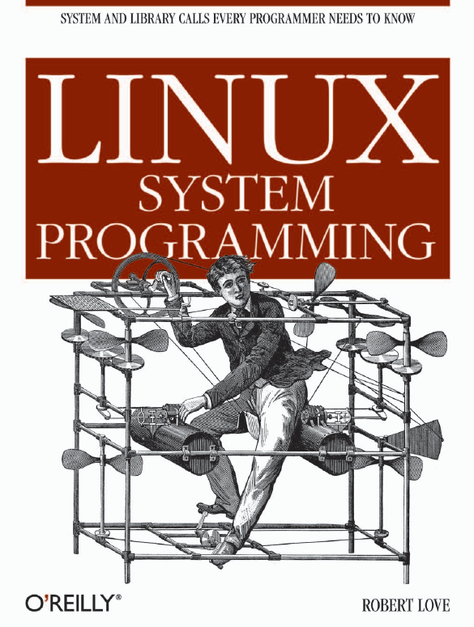
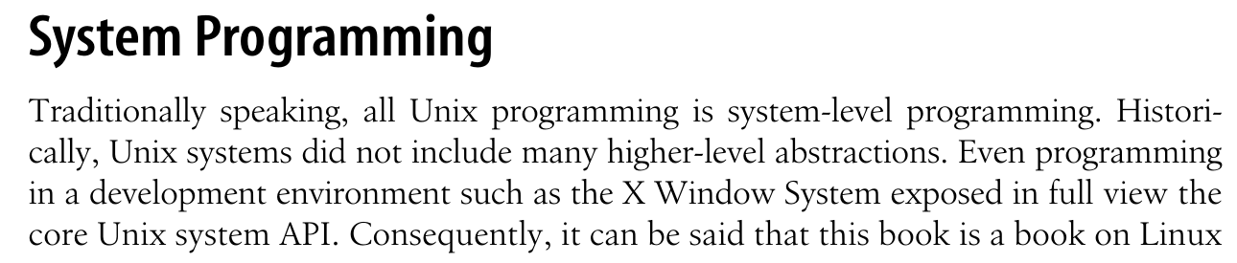

Slide 5
Системне програмування.
Спеціальність: F5 Комп’ютерна інженерія (НЕФК)
Зміст дисципліни | Змістовий модуль 1. Вступ. Мови системного програмування. Змістовий модуль 2. Програмування в системних оболонках на прикладі Bash. Змістовий модуль 3. Основні засоби, конструкції та принципи програмування мовою Python. Змістовий модуль 4. Візуальне програмування з використанням фреймворку pyQt.

Slide 6
About
What Is System Programming? https://www.coursera.org/in/articles/system-programming
The Programming Language Guide https://www.youtube.com/watch?v=2lVDktWK-pc
Python Vs C++ Vs Java! https://youtu.be/hnlz0YYCpBU
Python vs C/C++ vs Assembly side-by-side comparison https://www.youtube.com/watch?v=3PcIJKd1PKU

Slide 7
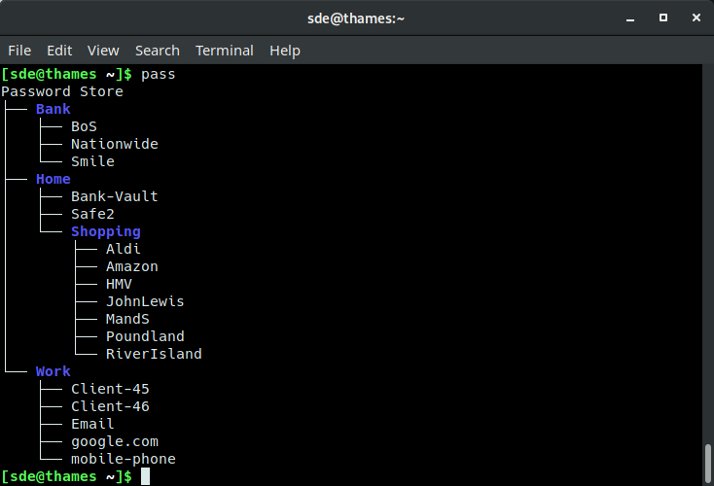
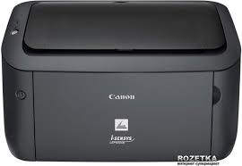
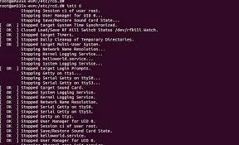
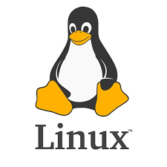
System software written in Bash
Canon LPB-6000B driver installer
https://github.com/hieplpvip/ubuntu_canon_printer
Linux init scripts

Slide 8
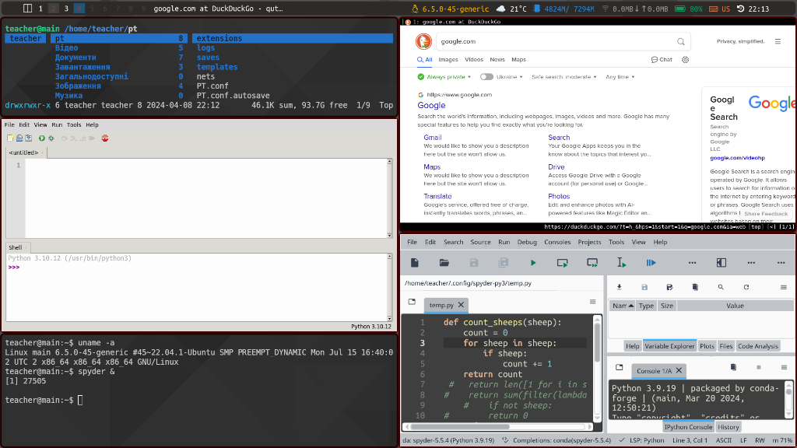
System software written on Python

Slide 9
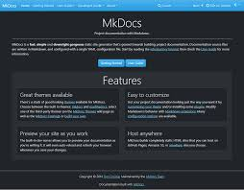
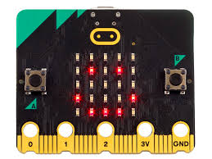
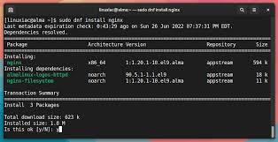
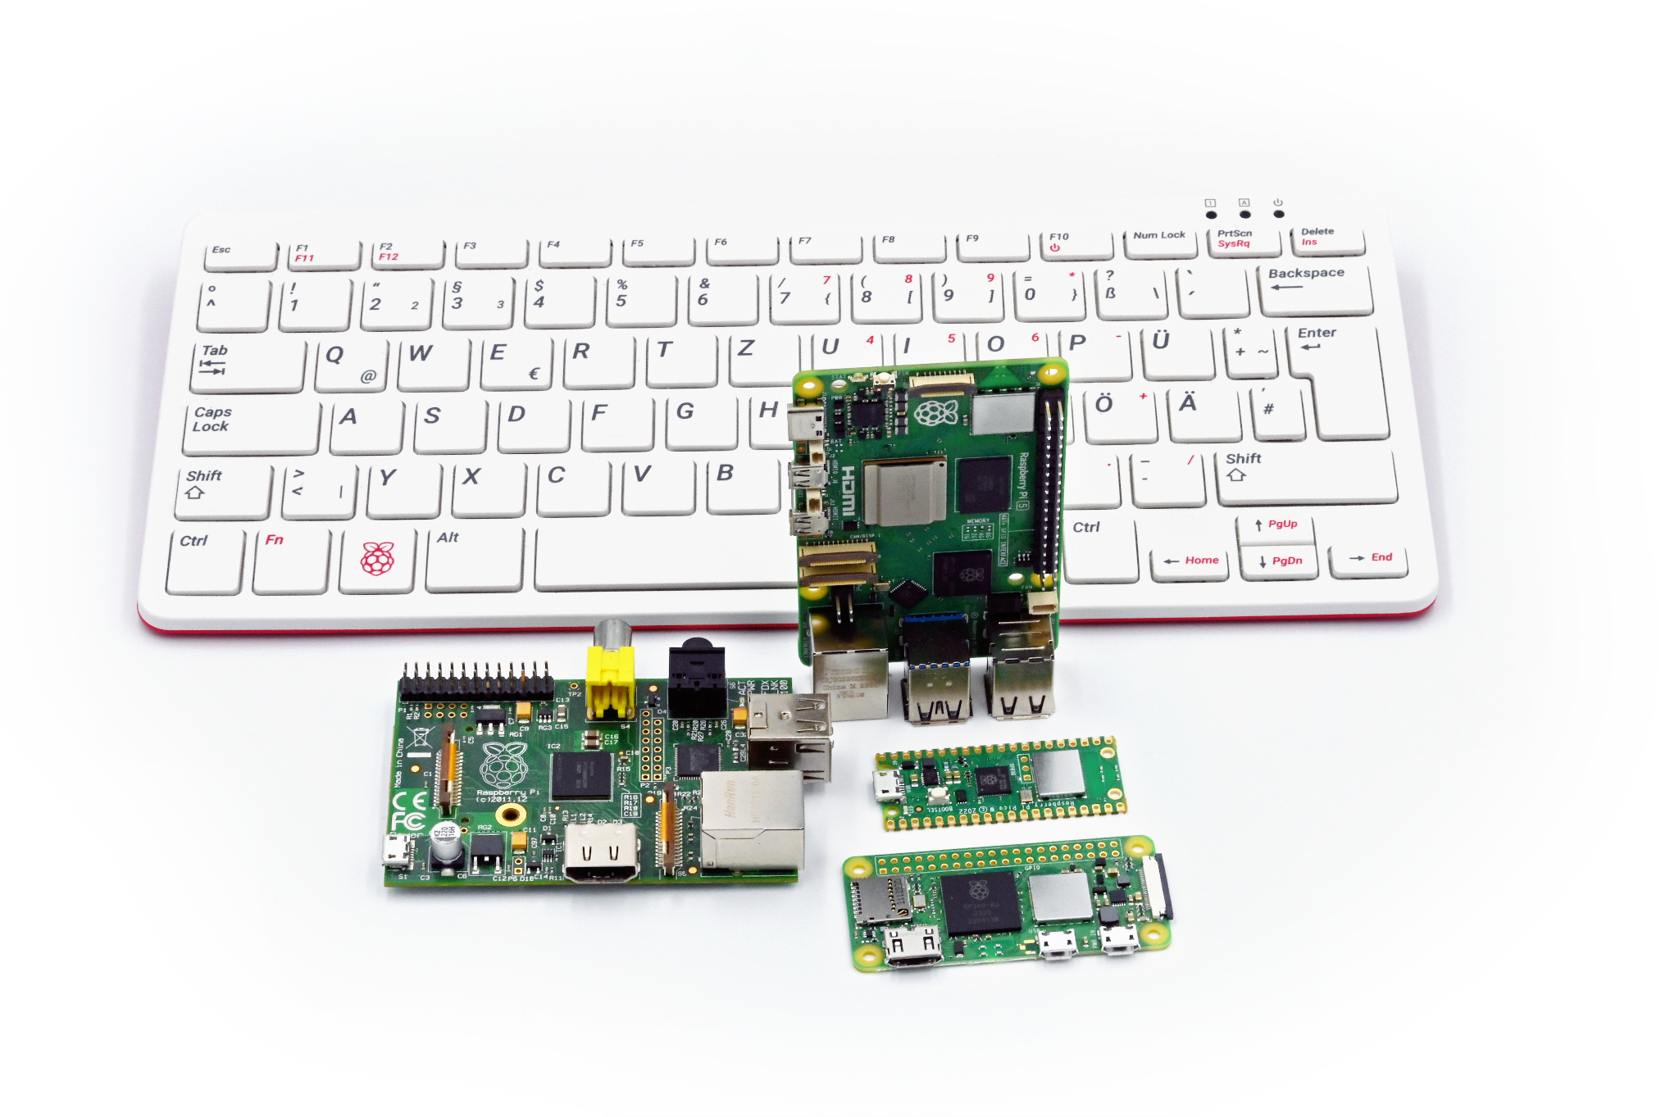

Python everywhere

